Slide 1
Pautas para la construcción de ítems de Matemática y Habilidades Matemáticas en el modelo por competencias
Renato Benazic Tomé
Docente monitor

Slide 2
Algunas pautas para la construcción de ítems
PASOS SECUENCIALES PARA LA ELABORACIÓN DE ÍTEMS
Observar el tema que corresponde al temario de admisión
Elegir la destreza cognitiva que buscamos activar en el postulante
Determinar la posibilidad de insertar el tema elegido en un caso concreto
Reajustar y reformular el ítem si no está orientado hacia el objetivo
Procurar un idóneo grado de complejidad en el enunciado o las alternativas
Revisar y corregir hasta llegar a una versión óptima a nivel formal

Slide 3
Acerca del contenido y de la habilidad que se mide con el ítem
El contenido del ítem debe estar señalado en el temario y debe corresponder al nivel de la Educación Básica Regular.
La habilidad que se mide debe corresponder a un nivel de la EBR.

Slide 4
Acerca de la formulación del enunciado
El enunciado se debe formular en un lenguaje directo, denotativo, sin artificios sintácticos. Hay que evitar las construcciones anfibológicas cuyo procesamiento implique demasiado tiempo.
El enunciado debe presentar con claridad el contexto del ítem y debe orientarse a una actividad reflexiva (procesamiento de la información). No debe ser memorístico.

Slide 5
Consideraciones acerca de las claves
La clave debe ser una respuesta razonada y fundamentada del ítem. El reconocimiento de la clave debe implicar un proceso cognitivo (análisis, síntesis, inferencia, contraste, etc.).
Formalmente, la clave debe guardar isomorfismo con las alternativas.
No debe presentar una señal que permita al postulante detectarla sin mayor análisis.

Slide 6
Sobre las alternativas
Las alternativas son elementos cruciales en las preguntas de selección múltiple (multiple choice). En gran medida, un ítem puede tener una buena capacidad discriminatoria si hay buenas alternativas (distractores).
Para cumplir con su función los distractores deben guardar cierta aproximación a la clave. Si un ítem no permite formular tres buenos distractores, es un ítem fallido. Hay que reconstruirlo.
El postulante debe descartar el distractor luego de un análisis minucioso.

Slide 7
Acerca de la solución del ítem
La solución del ítem no debe ser prolija en exceso, pero tampoco debe ser minimalista y cuasitautológica. En promedio, la solución debe ser de 50 palabras.
En las áreas de matemáticas, si la solución es un algoritmo, se procede formalmente.
La solución debe hacer constar la referencia bibliográfica pertinente (en el caso de ítems que miden manejo de información).
En ciertos casos, es pertinente que la solución explique por qué un distractor no es la clave.
Recuérdese que la solución puede ser de ayuda didáctica.

Slide 8
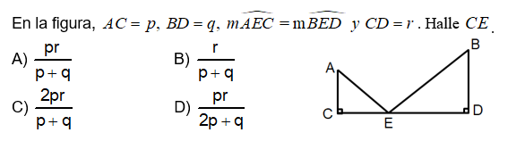
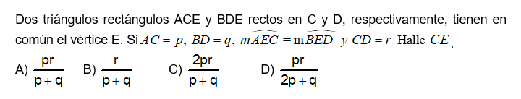
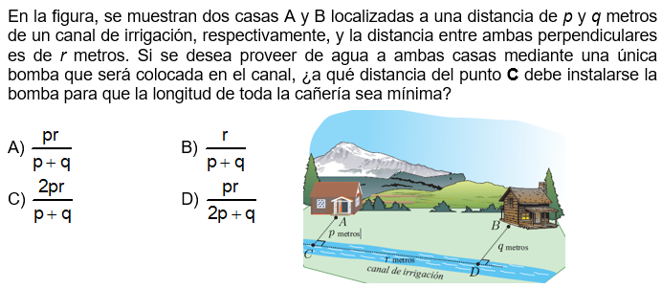
NO CONTEXTUALIZADO
CONTEXTUALIZADO
SEMEJANZA DE TRIÁNGULOS
CONTEXTUALIZADO
Destrezas cognitivas usadas:
Deducción, inteligencia fluida,
procesamiento visual, conocimiento cuantitativo.

Slide 9
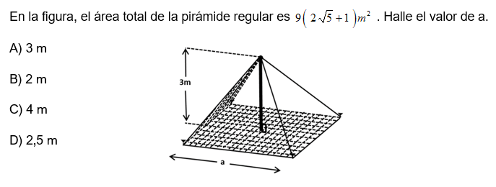
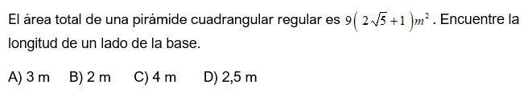
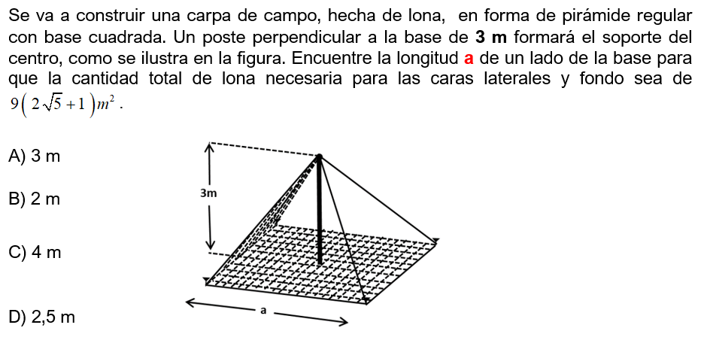
NO CONTEXTUALIZADO
CONTEXTUALIZADO
TEOREMA DE PITÁGORAS
CONTEXTUALIZADO
Destrezas cognitivas usadas:
Deducción, inteligencia fluida, procesamiento visual, conocimiento cuantitativo.

Slide 10
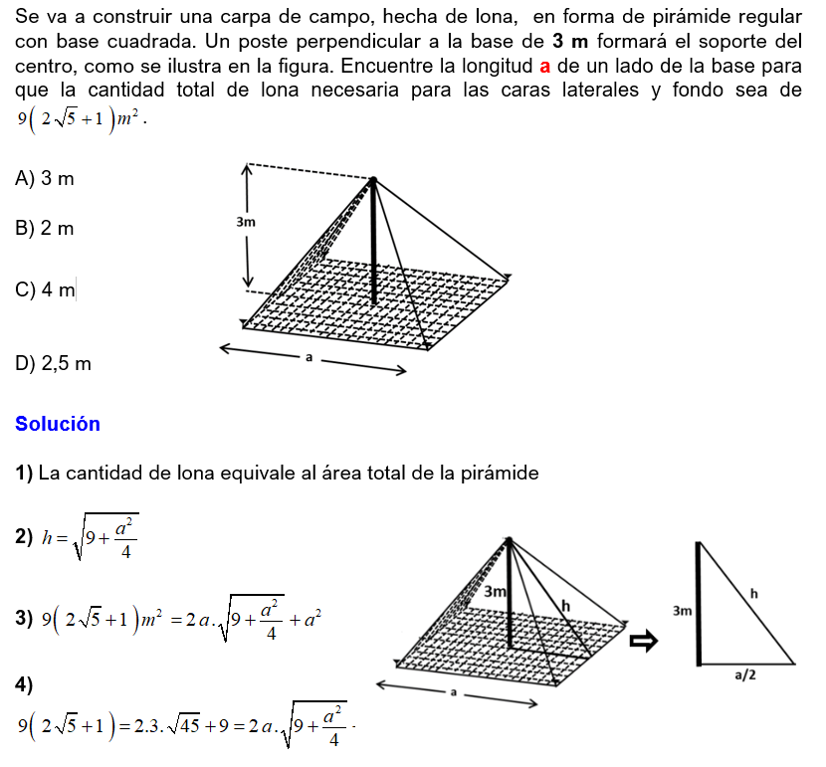
TEOREMA DE PITÁGORAS

Slide 11
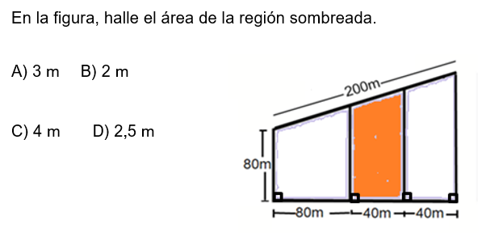
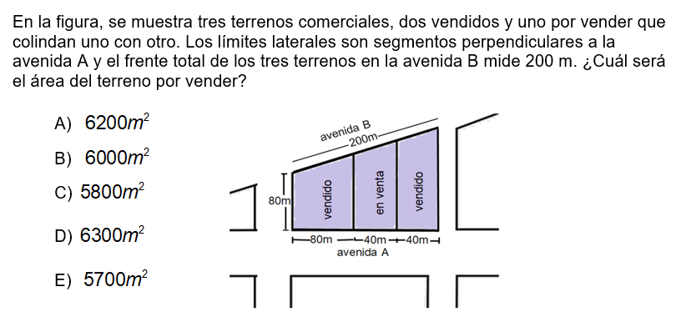
NO CONTEXTUALIZADO
,
ÁREA DE CUADRILÁTEROS
CONTEXTUALIZADO
Destrezas cognitivas usadas:
Deducción, inteligencia fluida, procesamiento visual, conocimiento cuantitativo.

Slide 12
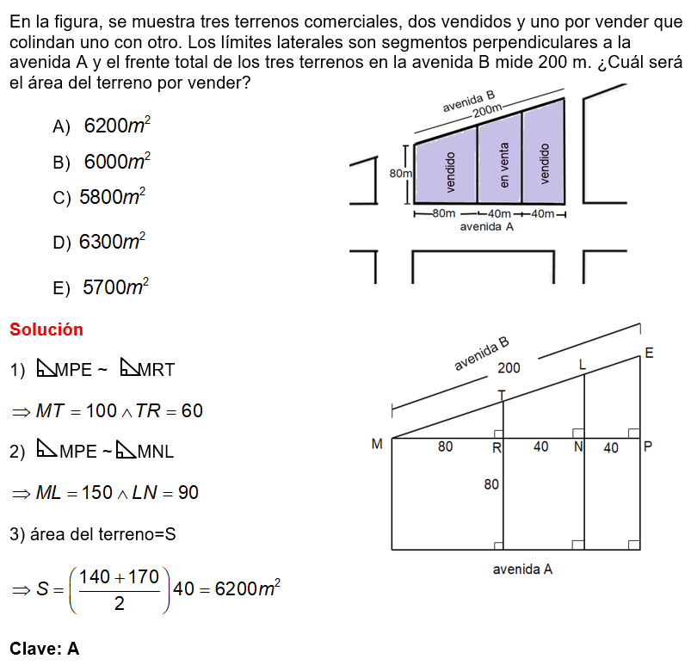
,
ÁREA DE CUADRILÁTEROS

Slide 13
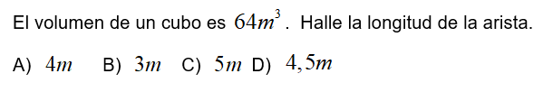
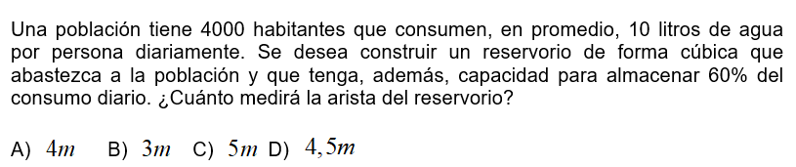
NO CONTEXTUALIZADO
VOLUMEN DEL
PRISMA
CONTEXTUALIZADO
Destrezas cognitivas usadas:
Deducción, inteligencia fluida, conocimiento cuantitativo.

Slide 14
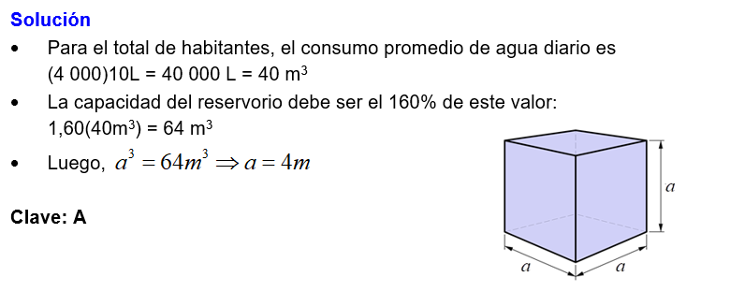
VOLUMEN DEL
PRISMA

Slide 15
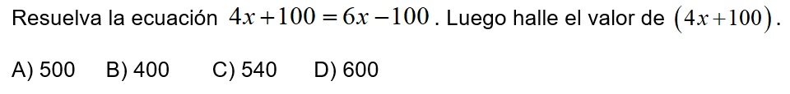
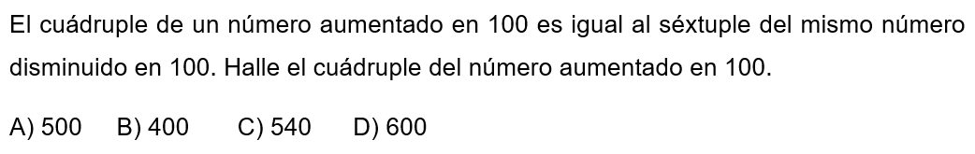
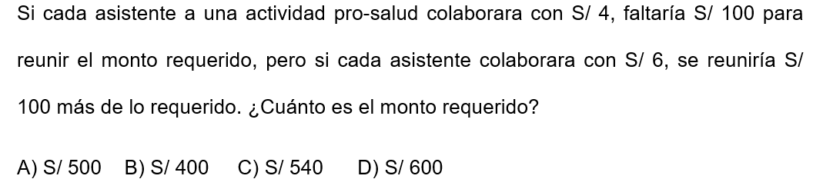
,
NO CONTEXTUALIZADO
CONTEXTUALIZADO
ECUACIONES DE PRIMER GRADO
prosalud
CONTEXTUALIZADO
Destrezas cognitivas usadas:
Deducción, inteligencia fluida, inteligencia cristalizada, conocimiento cuantitativo.
,

Slide 16
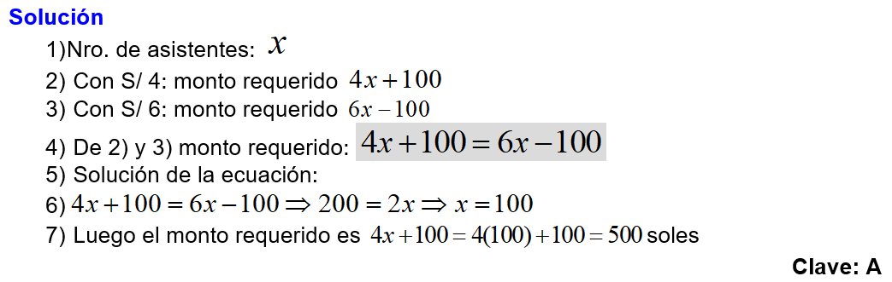
,
ECUACIONES DE PRIMER GRADO
,

Slide 17
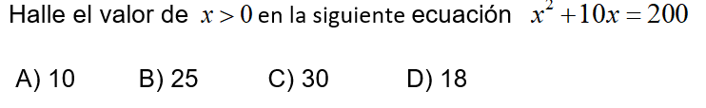
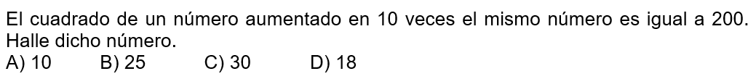
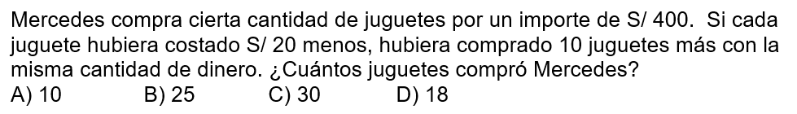
NO CONTEXTUALIZADO
ECUACIONES DE SEGUNDO GRADO
CONTEXTUALIZADO
CONTEXTUALIZADO
Destrezas cognitivas usadas:
Deducción, inteligencia fluida, inteligencia cristalizada, conocimiento cuantitativo.

Slide 18
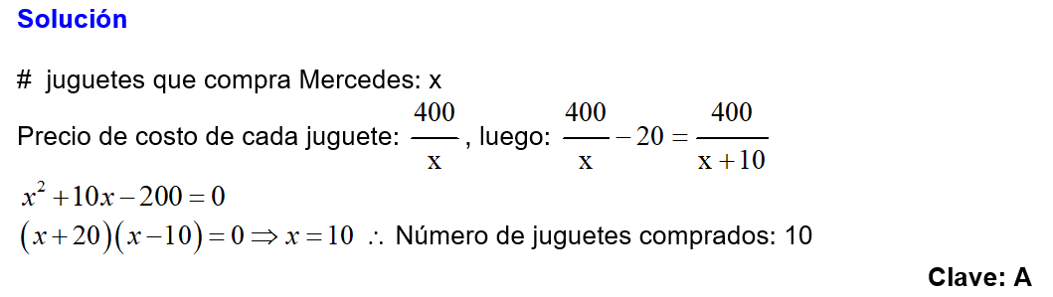
ECUACIONES DE SEGUNDO GRADO

Slide 19
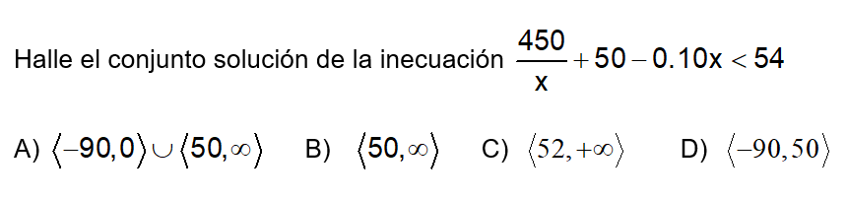
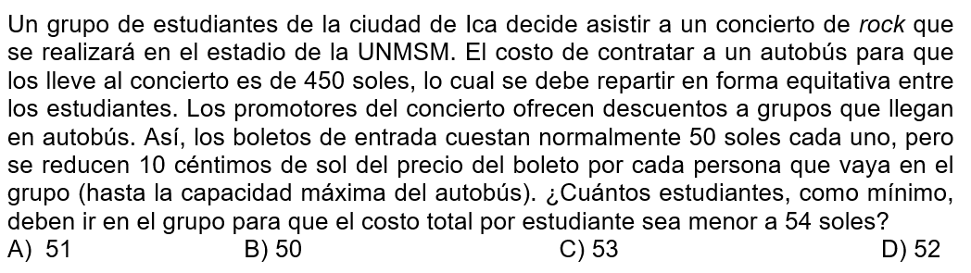
NO CONTEXTUALIZADO
INECUACIONES DE SEGUNDO GRADO
CONTEXTUALIZADO
Destrezas cognitivas usadas:
Deducción, inteligencia fluida, inteligencia cristalizada, conocimiento cuantitativo.

Slide 20
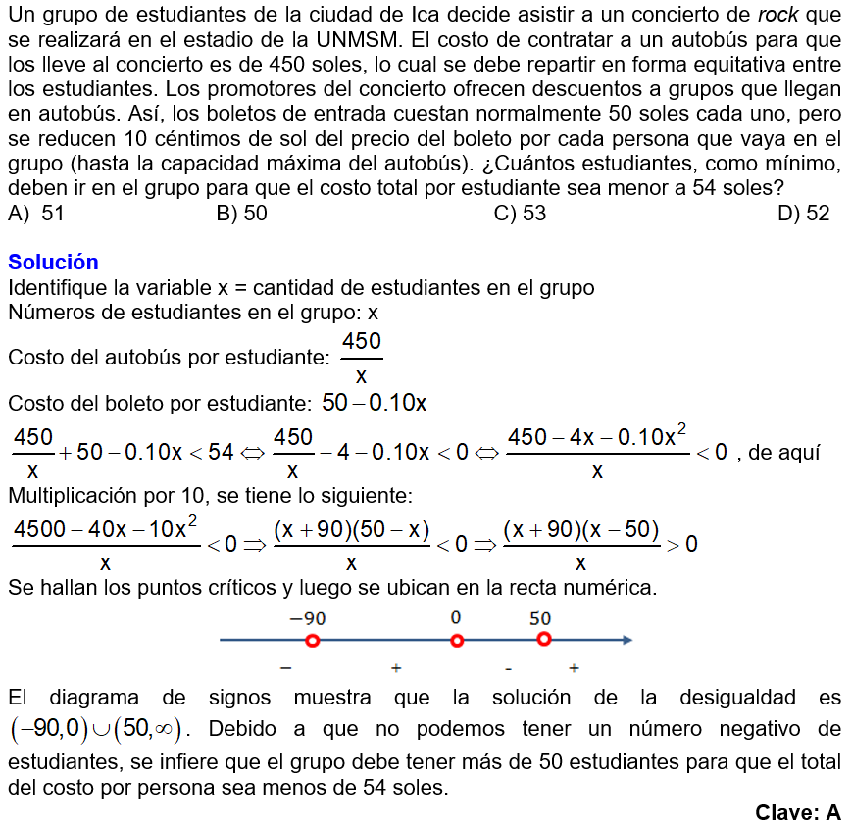
INECUACIONES DE
SEGUNDO GRADO

Slide 21
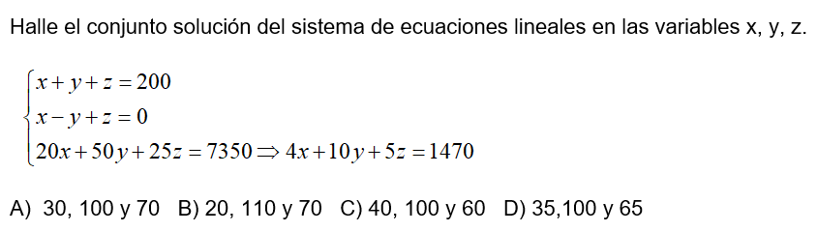
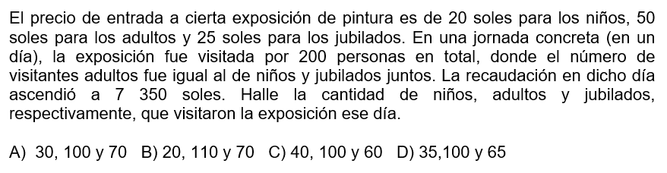
NO CONTEXTUALIZADO
SISTEMA DE ECUACIONES
LINEALES
CONTEXTUALIZADO
Destrezas cognitivas usadas:
Deducción, inteligencia fluida, inteligencia cristalizada, conocimiento cuantitativo.

Slide 22
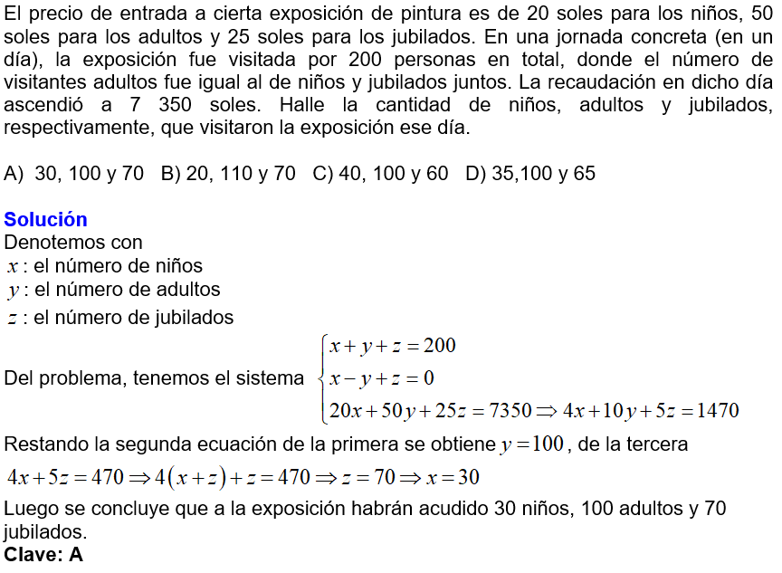
SISTEMA DE ECUACIONES LINEALES
,

Slide 23
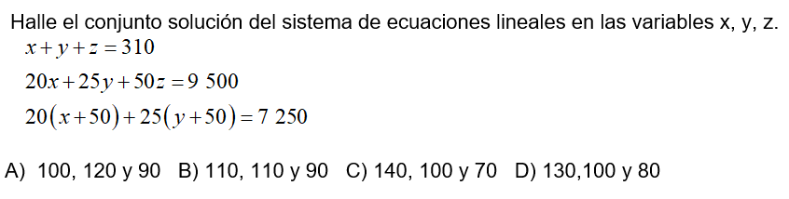
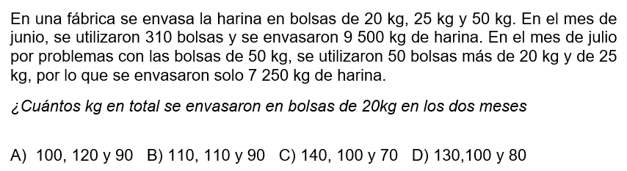
NO CONTEXTUALIZADO
SISTEMA DE ECUACIONES LINEALES
CONTEXTUALIZADO
Destrezas cognitivas usadas:
Deducción, inteligencia fluida, inteligencia cristalizada, conocimiento cuantitativo.

Slide 24
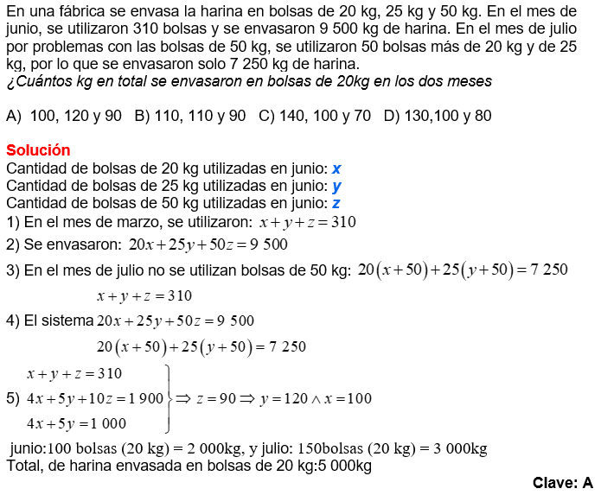
SISTEMA DE ECUACIONES LINEALES

Slide 25
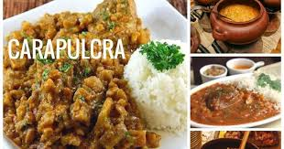
ÍTEMS DE ARITMÉTICA
ÍTEM 1. Reparto proporcional
En una fiesta patronal se tiene pensado preparar carapulcra con sopa seca para el almuerzo de 225 personas, utilizando 125 kg de papa seca. Las porciones generosas que se sirvieron fueron todas iguales, cada asistente recibió una sola porción y no sobró ninguna porción. Si asistieron 171 personas a la fiesta patronal, ¿cuántos kilogramos de papa seca se utilizó en la preparación del almuerzo?
A) 95 B) 90 C) 105 D) 115
Las destrezas cognitivas que se usan son las siguientes:
Deducción, inteligencia fluida, conocimiento cuantitativo.

Slide 26
Solución:
Porción
Se utilizaron:

Slide 27
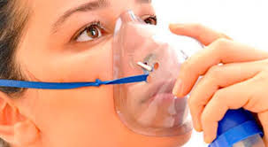
ÍTEMS DE ARITMÉTICA
ÍTEM 2. Regla de tres
La clínica de la UNMSM ha comprado para el consumo de 10 pacientes durante 45 días, 21 litros de líquido nebulizador. Al cabo de 20 días llegan 6 pacientes más. ¿Cuántos litros más tendrá que comprar?
A) 7 B) 9 C) 14 D) 8
Las destrezas cognitivas que se usan son las siguientes:
Deducción, inteligencia fluida, conocimiento general (de dominio específico), conocimiento cuantitativo.

Slide 28
Solución:
45.10.x = 25.6.21

Slide 29
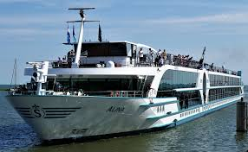
ÍTEMS DE ARITMÉTICA
ÍTEM 3. Reparto proporcional
Un barco sale del Callao hacia Guayaquil con ¾ de su capacidad, llevando en partes iguales peruanos, ecuatorianos y bolivianos. En Guayaquil se desembarcan la mitad de los peruanos, la quinta parte de los ecuatorianos y la quinta parte de los bolivianos, y se embarcan 60, 70 y 90 peruanos, ecuatorianos y bolivianos respectivamente. Halle la capacidad del barco si parte de Guayaquil con 4/5 de su capacidad.
800 personas B) 650 personas C) 640 personas D) 900 personas
Las destrezas cognitivas que se usan son las siguientes:
Deducción, inteligencia fluida, conocimiento cuantitativo.

Slide 30
Solución:
Sea, capacidad del barco = 80N personas
Parten de Callao: ¾(80 N) = 60 N
Peruanos 20 N
Ecuatorianos 20 N
Bolivianos 20 N
Parten de Guayaquil: 4/5(80 N) = 64 N
Peruanos 20 N – 10 N + 60
Ecuatorianos 20 N – 4 N + 70
Bolivianos 20 N – 4 N + 90
Suma 42N + 220 = 64N
N = 10
Capacidad del barco = 80 N = 800 personas

Slide 31
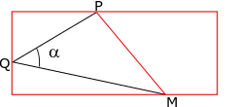
ÍTEMS DE TRIGONOMETRÍA
ÍTEM 1. Resolución de triángulos oblicuángulos y acutángulos
Juan debe nadar en una piscina olímpica rectangular tal como se representa en la figura. El recorrido que debe hacer es, partiendo de P, tocar la canaleta en Q y terminar en el punto M. Se sabe que la distancia del punto P al punto Q es de 6 m, la distancia de Q a M es de 8 m y la distancia al cuadrado de P a M es 52 m². El supervisor del recorrido que hace Juan desea saber, cuál es la abertura dada por la medida del ángulo PQM.
A) 60°
B) 30°
C) 45°
D) 53°
Las destrezas cognitivas que se usan son las siguientes:
Deducción, inteligencia fluida, inteligencia cristalizada, conocimiento general, conocimiento cuantitativo.

Slide 32
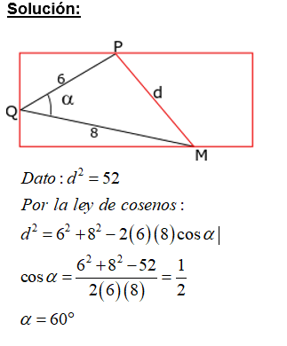

Slide 33

Referencias bibliográficas
Carroll, J. B. (1993). Human cognitive abilities: A survey of factor-analytic studies. Nueva York: Cambridge University Press.
Horn, J. & Cattell, R. (1966). Refinement and test of the theory of fluid and crystallized general intelligences. Journal of Educational Psychology, 57: 253-70.
McGrew, K. (2012). Cognitive abilities. En D. P. Flanagan & P. L. Harrison (Eds.), “Contemporary intellectual assessment: Theories, tests, and issues”. Nueva York: Guilford Press.
Libros de matemáticas de la Pre San Marcos.
Exámenes de admisión de la UNMSM.

Slide 34
¡Muchas gracias por su atención!

